Slide 1
regionáln geologie ČR
Voždová Lenka

Slide 2
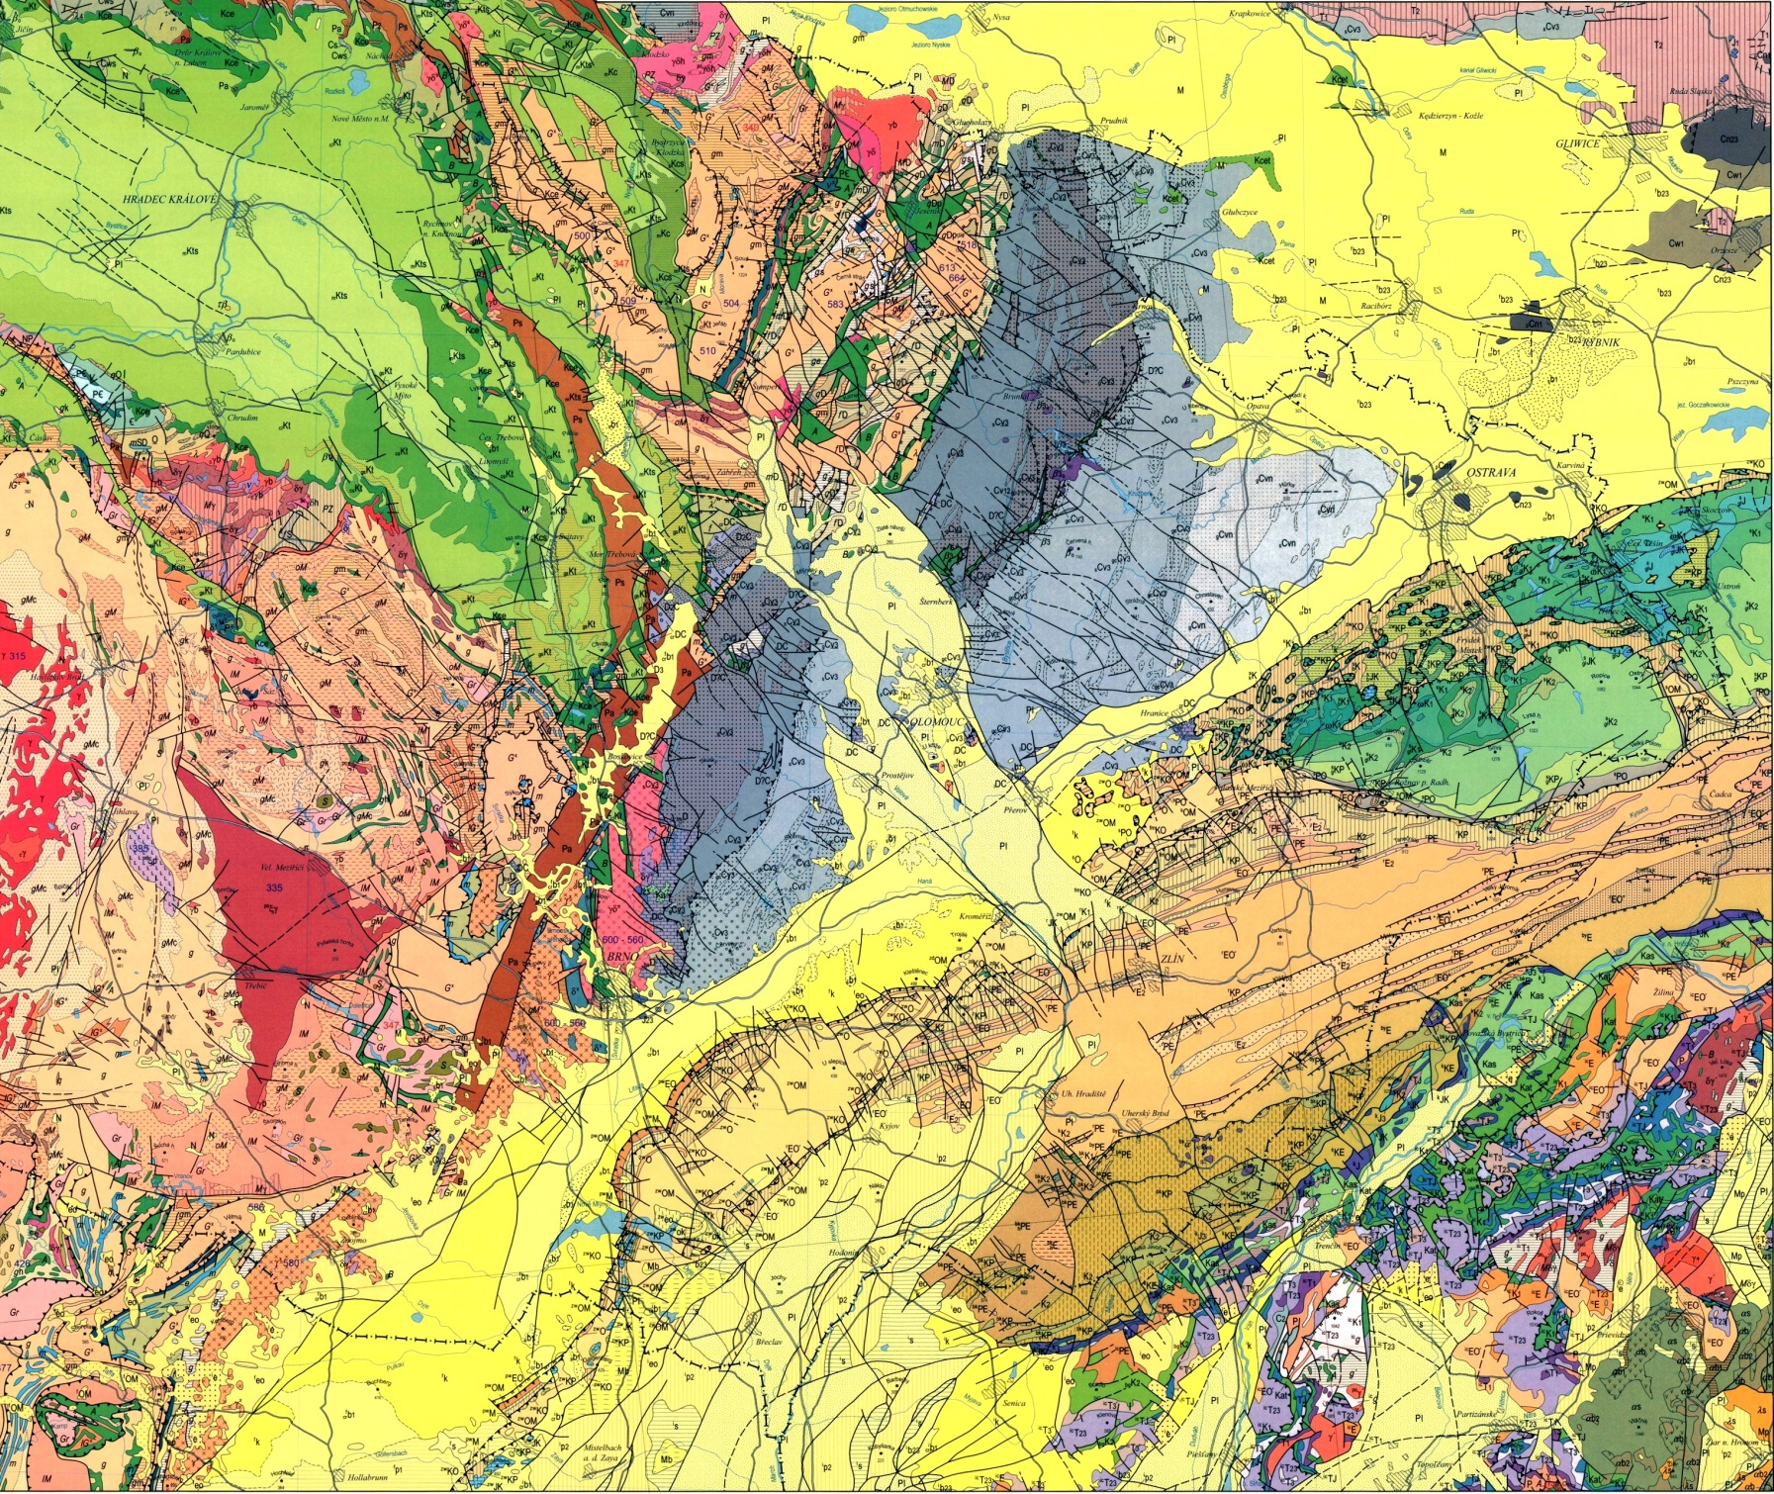
Vnější Západní Karpaty

Slide 3
Karpatská předhlubeň
je součástí periferních alpsko-karpatských pánví v předpolí flyšových jednotek
zahrnuje soustavu miocenních pánví, které v závislosti na postupujícím flyšovém akrečním klínu přesouvaly svůj sedimentační prostor směrem na předpolí na tektonicky i sedimentárně zatěžovaný a ohýbající okraj Českého masivu
sunutí příkrovů akrečního klínu současné se sedimentací způsobily, že uloženiny předhlubně dnes leží místy pod příkrovy, před nimi i na nich, nebo jsou dokonce do příkrovy začleněny
intenzívní denudace během pliocénu a kvartéru, dnes jen relikty výplně pánve (souvislejší zbytky na Ostravsku a Opavsku, v Hornomoravském a Dyjsko-svrateckém úvalu a v Boskovické brázdě; mocnost sedimentů do 2500 m)

Slide 4
Karpatská předhluběň
dnes jednotný celek – během terciéru 2 části:
1. jižní a střední (egger – sp. baden)
2. severní (eggenburg – stř. a sv. baden)

Slide 5
Karpatská předhlubeň
jižní část
egger - první doložené sladkovodní sedimenty žerotických vrstev (na Znojemsku)
eggenburg - 1. dobře dokumentovaná mořská transgrese – bazální klastika, glaukontické písky, čejkovické písky – mělkovodní písky
eggenburg/ottnang – rozšíření a změlčení pánve, horizont kyselých tufů a tufitů – z Bükku
ottnang – pokračuje kompresní režim → zvedání areálu předhlubně a omezení spojení s mořskými pánvemi, rzehakiové vrstvy - převážně o písky a štěrky s hojnými valouny tmavých jurských rohovců
ottnang/karpat – posunutí flyš. příkrovů na ČM, předhlubeň získala dnešní SV-JZ směr a současně došlo k individualizaci vídeňské pánve
karpat – 2 vývoje – písčitý – hrubozrnné písky, šlíry – vrstevnaté vápnité jíly, kroměřížské souvrství – před čelem ždánické jednotky, štěrky s valouny vápenců a rohovců
sp. baden – konec mořské sedimentace → výrazné zvětrávání, brněnské písky –
nažloutlé písky s bochníkovitými konkrecemi váp.pískovců, tégly – nazelenalé vápnité jíly, závěr – regresní písky, na elevacích – řasové vápence (Šlapanice, Jiříkovice), mechovkové vápence (Vyškov)

Slide 6
Karpatská předhlubeň
severní část
eggenburg - jaklovické slepence – bazální klastika, mechovkové vápence, báze – výlev nejstaršího kenozoického vulkanitu – Otická Hůrka – olivinické bazaltoidy
eggenburg/ottnang – hiát, závěr – poloha rzehakiových vrstev
karpat – transgrese po hiátu, bazální klastika, hnědé vrstvy – jílovce, šedé vrstvy – šlíry, pestré vrstvy – barevné jíly se sádrovci
sp. baden – především tégly, v mělkovodním prostředí řasové vápence nebo mechovkové vápence
stř. baden – dominují vápnité jíly, koncem stř. badenu změlčení – sedimentace sádrovců a evaporitů → koběřické sádrovce
svrch. baden – jíly, jílovce, polohy vápenců na elevacích, ukončení marinní sedimentace

Slide 7
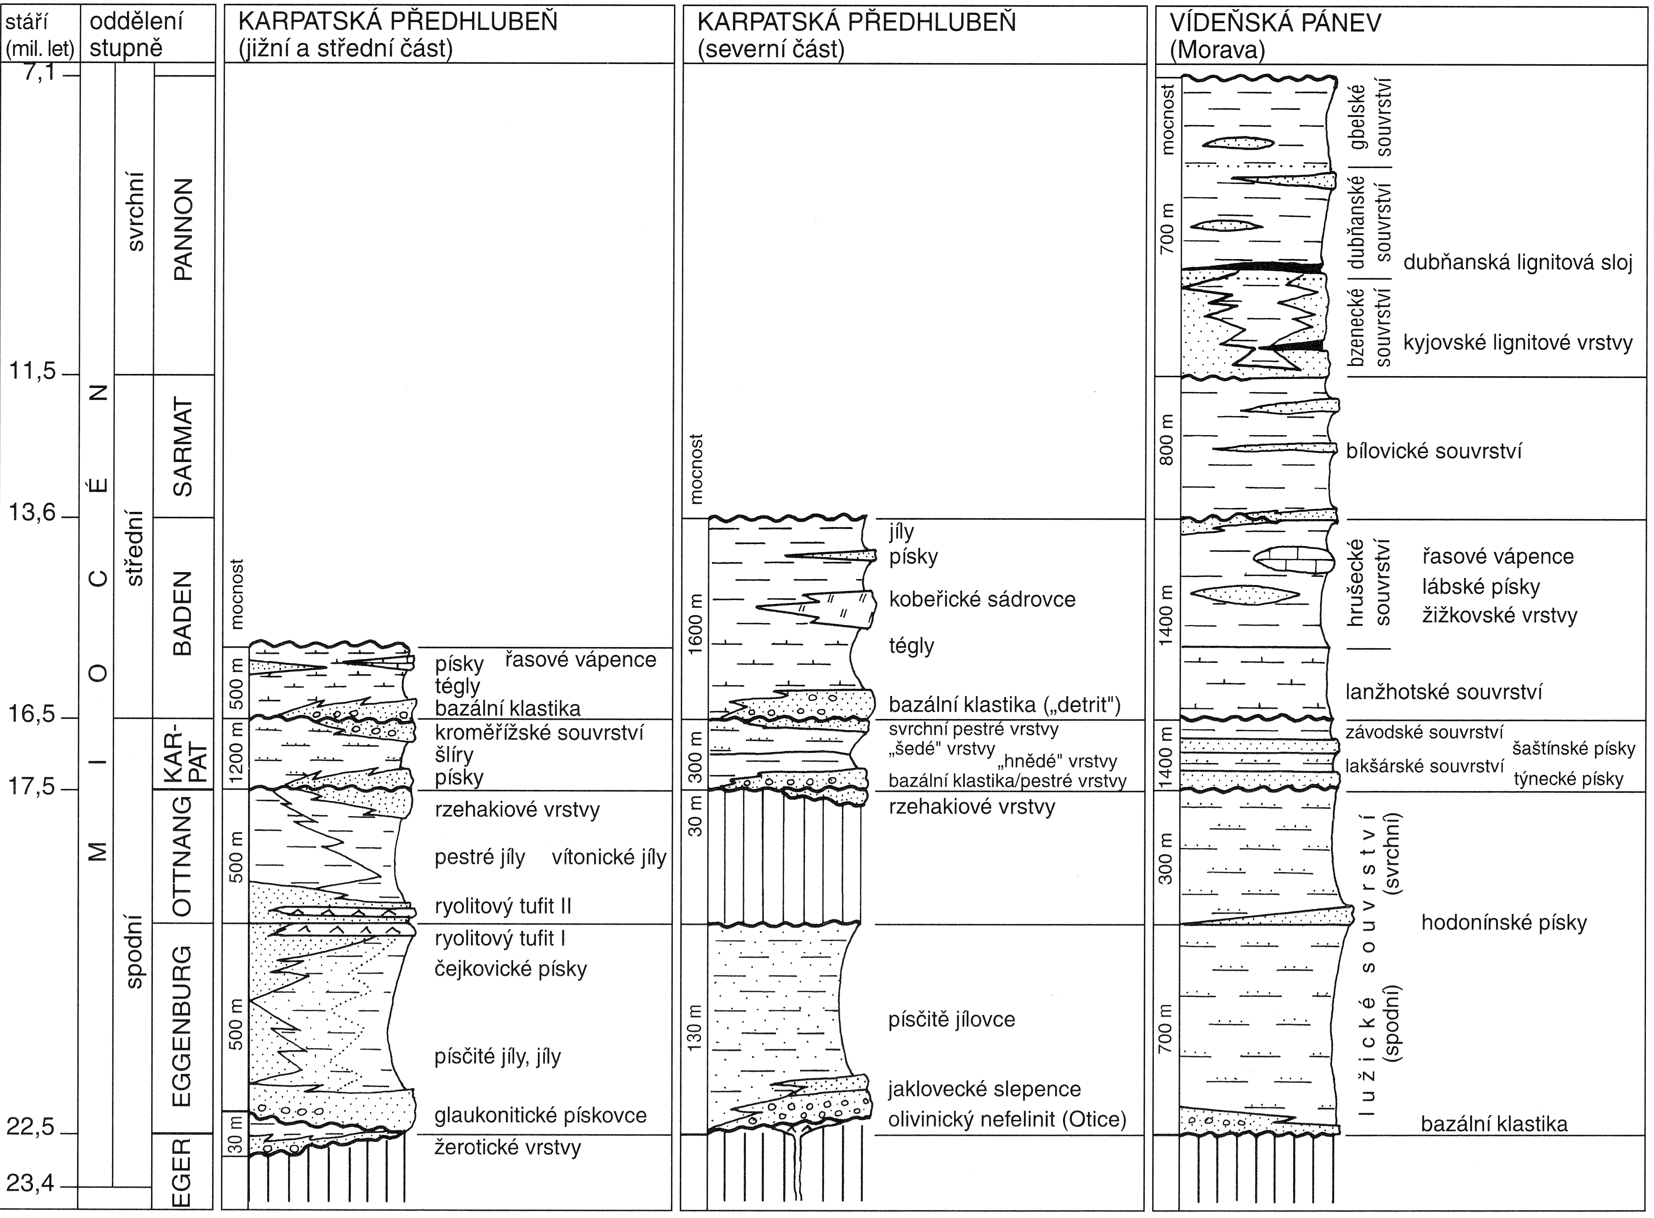
Stratigrafické schéma neogénu karpatské předhlubně a vídeňské pánve na Moravě
R. Brzobohatý in Chlupáč at. al 2011 (Geologická minulost ČR)

